Slide 1
Картотека игр
для развития памяти и связной речи детей дошкольного возраста с ОВЗ
Автор составитель: Ананьева Е.В.
2016г., Новосибирск

Slide 2
С каждым годом количество детей с ограниченными возможностями здоровья в дошкольных образовательных организациях увеличивается. Я назову лишь две основные причины, это генетические нарушения и влияние окружающей среды. Дети с ОВЗ имеют и определенные образовательные потребности. Как правило у таких детей наблюдается недоразвития высших психических функций, в частности памяти и речи. Работая с дошкольниками, имеющими статус ОВЗ, на протяжении нескольких лет, я составила картотеку игр, направленных на развитие памяти и связной речи детей. В основе этих игр лежит мнемотехника. Данные игры можно включать на первом этапе, как в непосредственную образовательную деятельность, так и в совместную деятельность педагога с ребенком. Позднее дети могут в них играть самостоятельно. Наблюдая за детьми, я могу с уверенностью сказать, что представленные в данной картотеке игры позволяют повысить уровень развития памяти и связной речи детей дошкольного возраста.

Slide 3
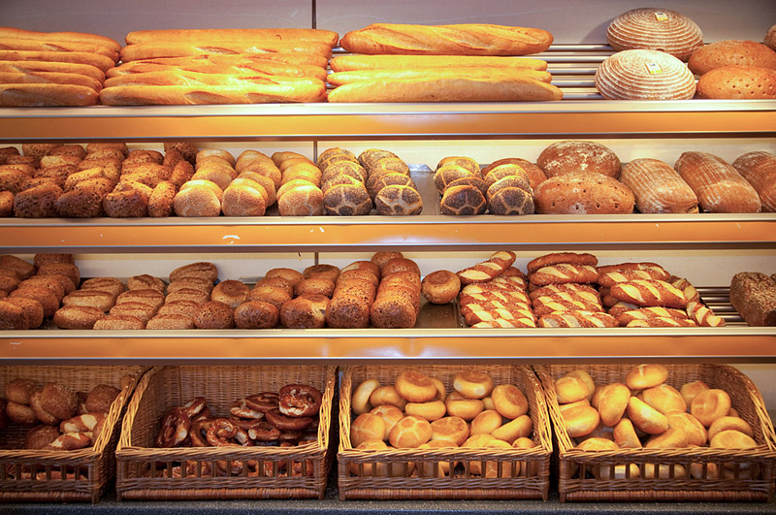
Жили – были… Задачи: развивать память, речь, логическое мышление; учить устанавливать причинно – следственные связи.
Жило – было зернышко пшеницы, что с ним потом стало?
Жило – было яйцо, что с ним потом стало?
Жила – была гусеница, что с ней потом стало?

Slide 4
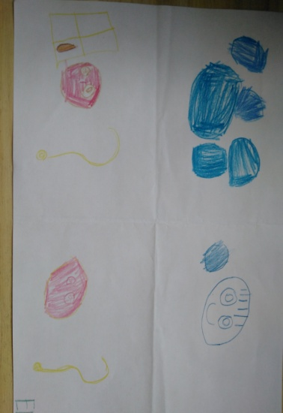
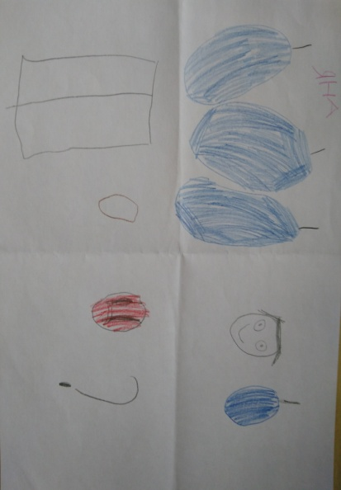
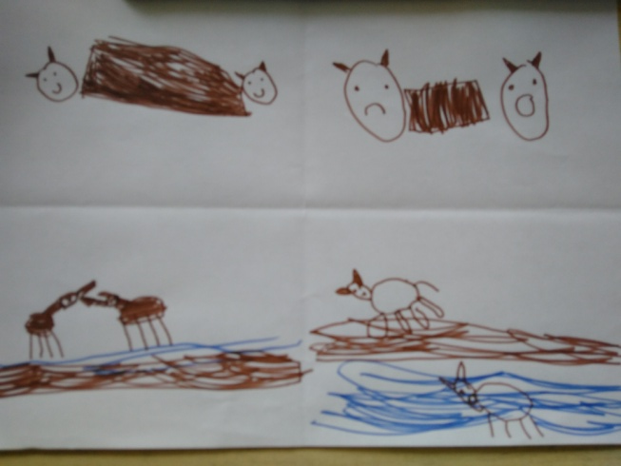
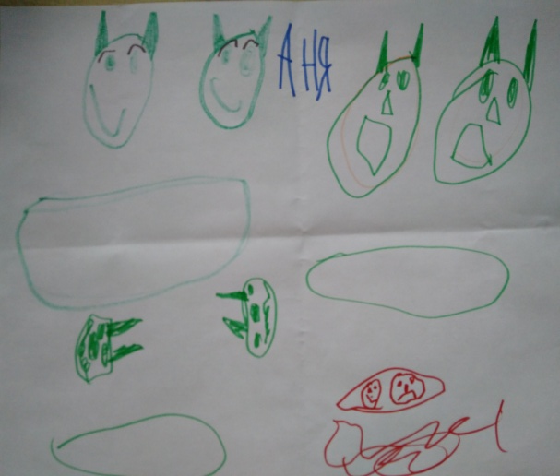
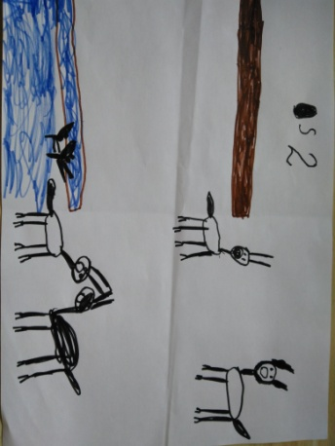
«Сам нарисуй и сам вспомни» Задачи: развивать память, речь; учить выделять главные этапы в тексте, схематически зарисовывать их, формировать умение пересказывать
Воспитатель читает фразу, ребёнок рисует то, что в дальнейшем ему помогло бы вспомнить эту фразу.
Л.Н.Толстой «Косточка»
К.Д.Ушинский «Два козлёнка»

Slide 5
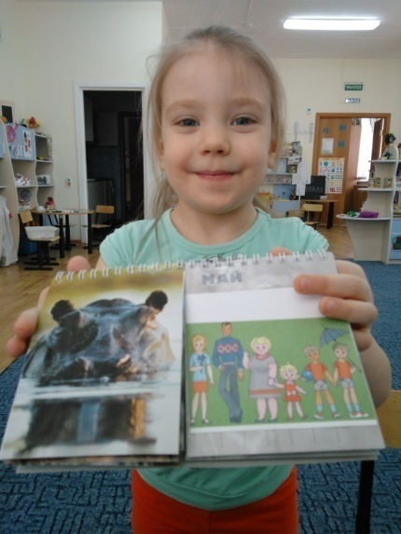
Волшебный календарь Задачи: развивать фантазию, речь, мышление.
Составь картинку
и придумай рассказ
(на перекидной календарь
приклеиваются разные картинки.
Ребенок сопоставляя картинки,
придумывает рассказ,
например, жила была семья.
Однажды к ним в гости
пришёл бегемот…)

Slide 6
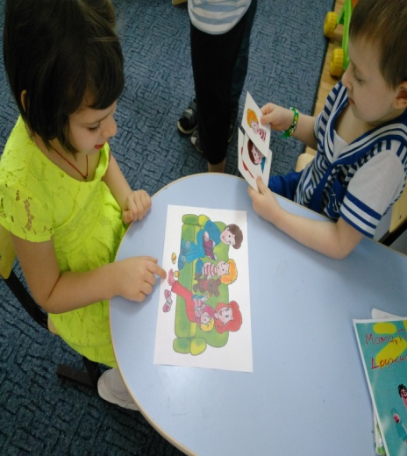
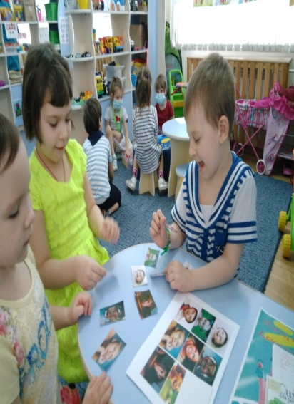
Посмотри и запомни Задачи: развитие памяти, мышления, внимания; формировать умение играть в команде (делиться, уступать, ждать своей очереди).
Посмотри на таблицу, запомни, что изображено переверни и выбери карточки с теми предметами, которые были изображены на картинке.

Slide 7
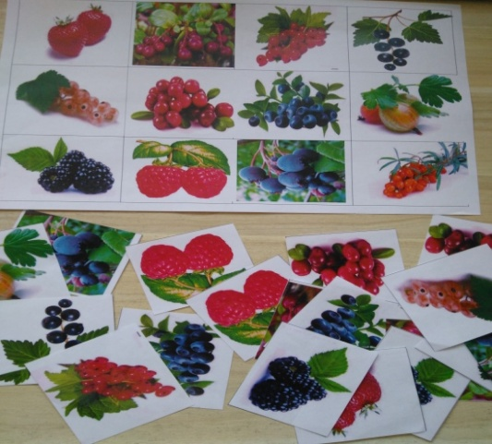
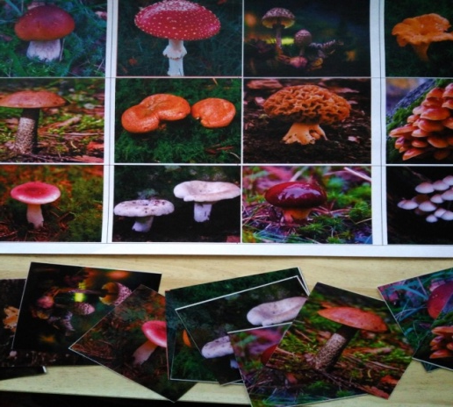
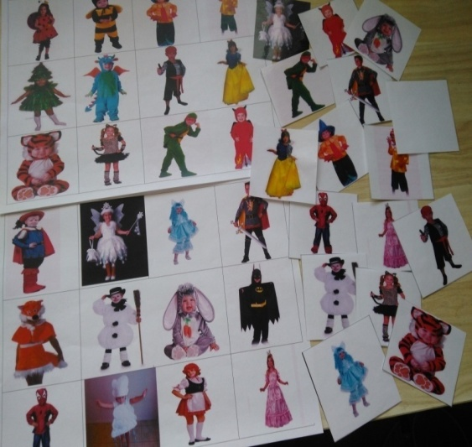
Расскажи…
Что нарисовано на таблице?
Что изменилось?
Разложи по порядку, как было показано на таблице.
Что добавилось?
Составь рассказ?
Продолжи рассказ…

Slide 8
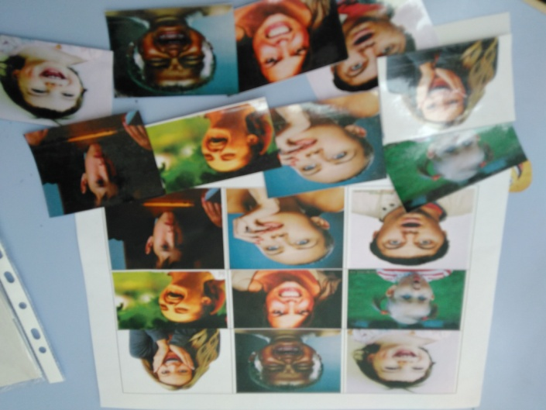
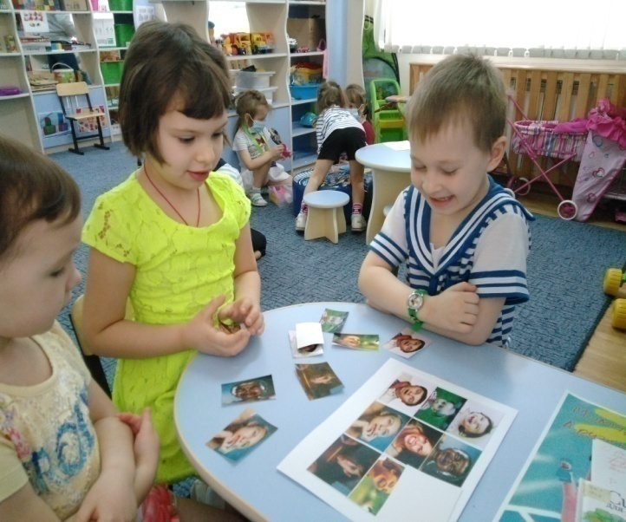
Вспомни и расскажи…
Вспомни и расскажи сколько людей было изображено на таблице?
Кто улыбался? А кому было грустно? А как ты думаешь почему он сердится? И т.д.

Slide 9
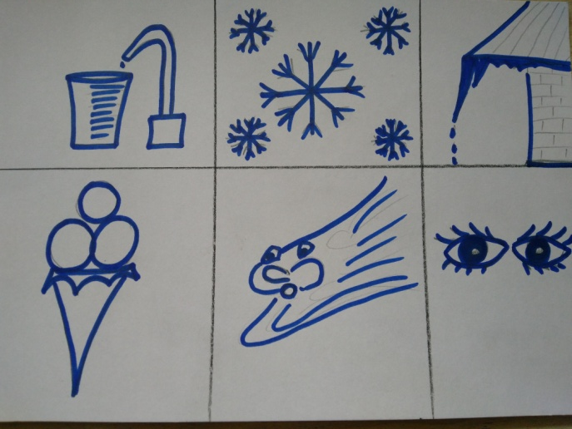
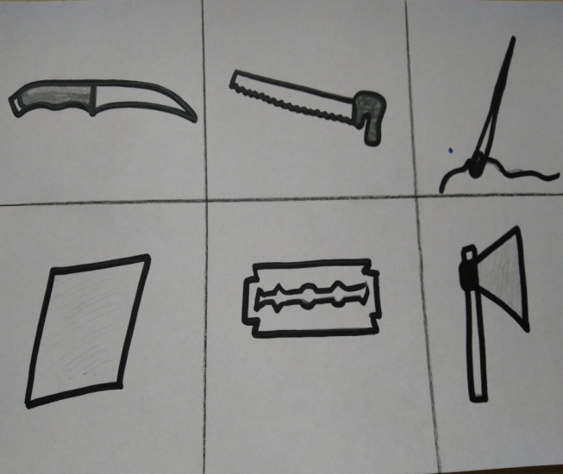
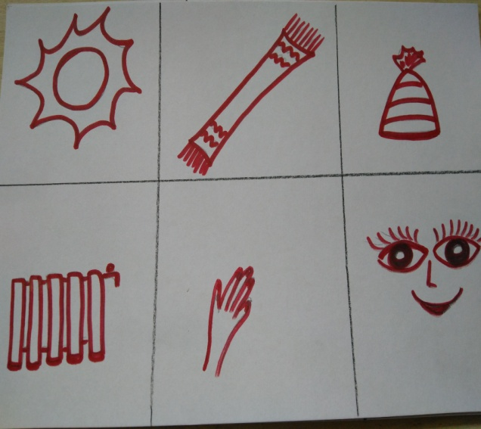
Удивительная шестёрка Задачи: формировать умение выделять общие признаки, классифицировать, развивать логическое мышление, память, речь.
Назови 6 объектов с общими признаками (например, острые, холодные, жаркие, мокрые, пушистые и т.д.). Придумай историю, в которой будут объединены такие предметы

Slide 10
Нарисуй, что слышишь Задачи: развивать слуховую память
Расчертите листок на 6 частей.
Ребенку диктуем 6 простых слов, он рисует по одному в каждом окошечке.
Отложите листок на 5-10 мин.
Через несколько минут попросите ребенка вспомнить слова по рисунку.

Slide 11
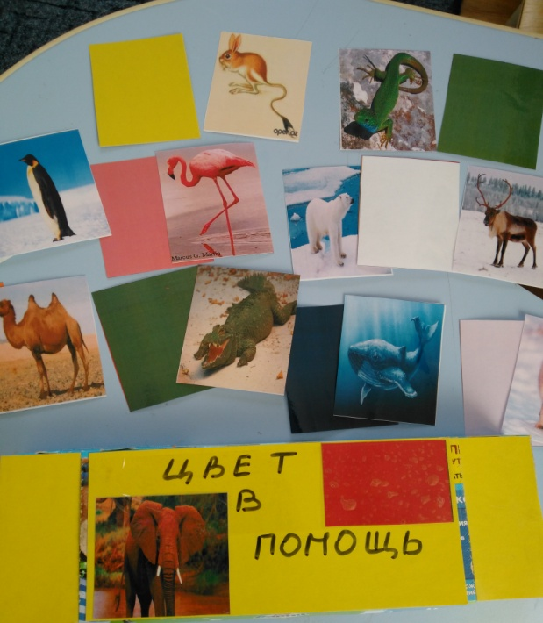
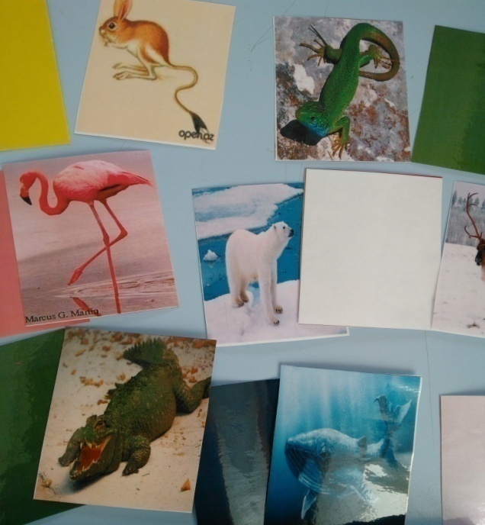
Цвет в помощь
Раскрась квадрат тем цветом, которым изображена картинка. Например, крокодил – зелёный…Назови какие предметы были изображены на картинках, ориентируясь на подсказки: цветные квадраты.

Slide 12
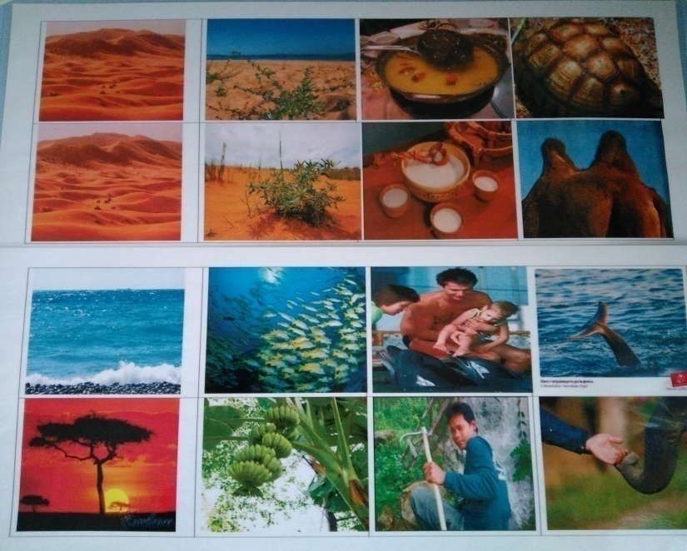
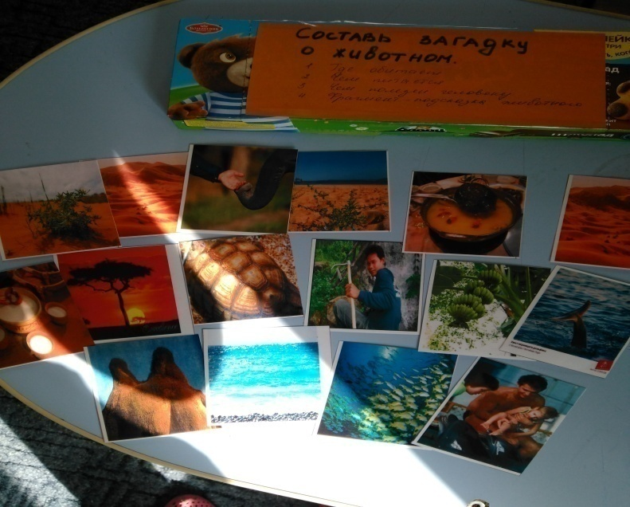
Составь загадку Задачи: развитие памяти, логического мышления, внимания, речи.
Выбери те картинки, которые подойдут к твоей загадке. Если это загадка о животном, то где живёт, чем питается, чем полезен человеку, какую особенность имеет, каким цветом и т.д. Составь загадку, загадай ее ребятам.

Slide 13
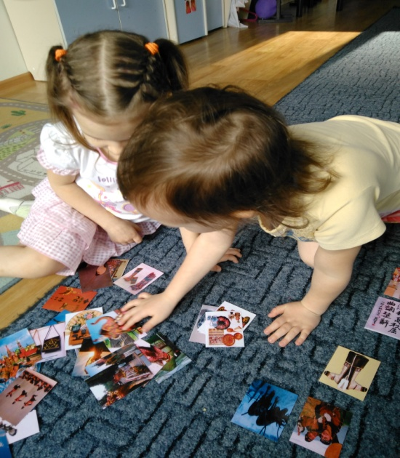
Вспомни пару Задачи: развитие памяти, логического мышления, внимания, речи, воображения.
На картинке изображены парные предметы, например замок-ключ, чашка – ложка и т.д.Посмотри внимательно и запомни всё, что видишь. Переверни картинки. На других карточках нет одного предмета из пары. Вспомни, назови его или дорисуй.

Slide 14
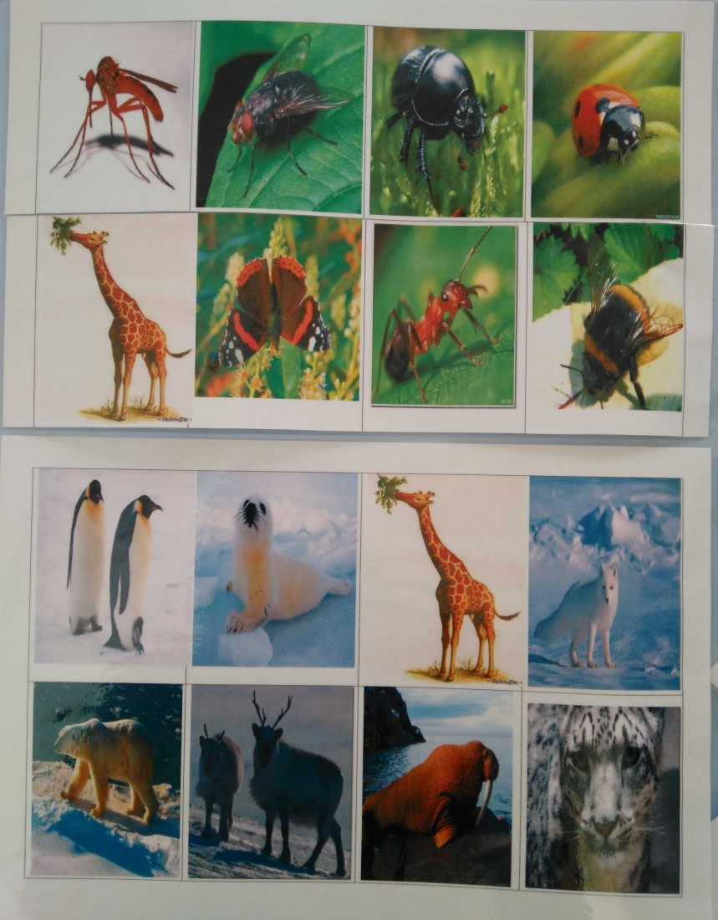
Что не так? Задачи: развитие внимания, логического мышления, речи, воображения.

Slide 15
Письмо … Задачи: развитие речи, воображения, мышления, памяти, формировать умение зарисовывать слова схематическими изображениями.
Например, дети в Африке никогда не видели настоящей зимы, давайте составим и отправим им письмо…
Или нам пришло письмо от древнего человек. Давайте расшифруем, что же он хочет нам сказать…

Slide 16
Метод ассоциаций
«Цыган на цыпочках, цыпленку цыкнул «Цыц!»
Долго ели торты, не налезли шорты.
В огороде баба Фёкла, у неё на грядке свёкла!
Срубили ель, сорвали щавель. (правильное ударение)
Иван Родил Девчонку Велел Тащить Пеленку (падежи)
Уж замуж не втерпеж. (после Ж нет Ь)
Каждый охотник желает знать, где сидит фазан. (цвета радуги)
Мама Всегда Запрещала Мне, Юному Следопыту, Узнавать Названия Планет! (название планет солнечной системы по порядку)

